Slide 1


Slide 2


– LUCAS FIXARI – PIERRE ROCHETTE – WILLIAM WOZIWODA – MASSOUD SHAMS – SETAYESH GHAMAT –
TCG
LE TCG RÉINVENTÉ POUR L'ÈRE NUMÉRIQUE

Slide 3
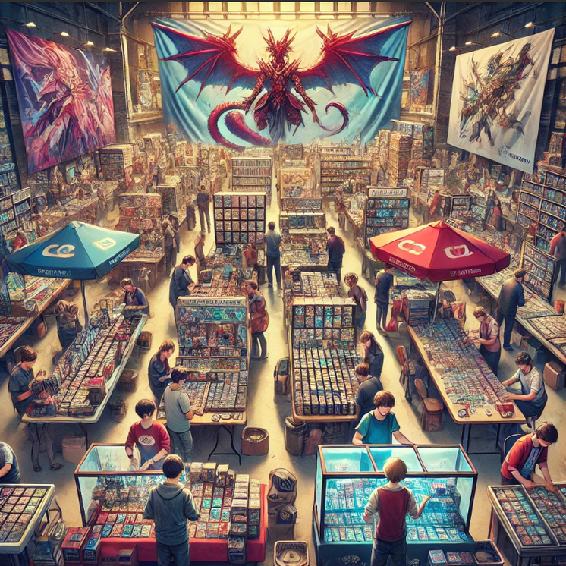
Le Marché des TCG
Une industrie en croissance, portée par des géants comme Pokémon ou Magic, et avec une large base de joueurs.
Un marché en pleine croissance
Une large communauté de joueurs
Un marché en pleine expansion
Estimé à 10.8 milliards $ en 2023 (Business Research Insights).
Des marchés à conquérir
Il est possible de développer de nouveaux TCG dans certaines zones géographiques.
Une large gamme de clients
Clientèle diversifiée.
Communauté de passionnés
Évènements autour des TCG et croissance endogène.

Slide 4




Le Marché des TCG
Un marché saturé, dominé par des géants

Slide 5
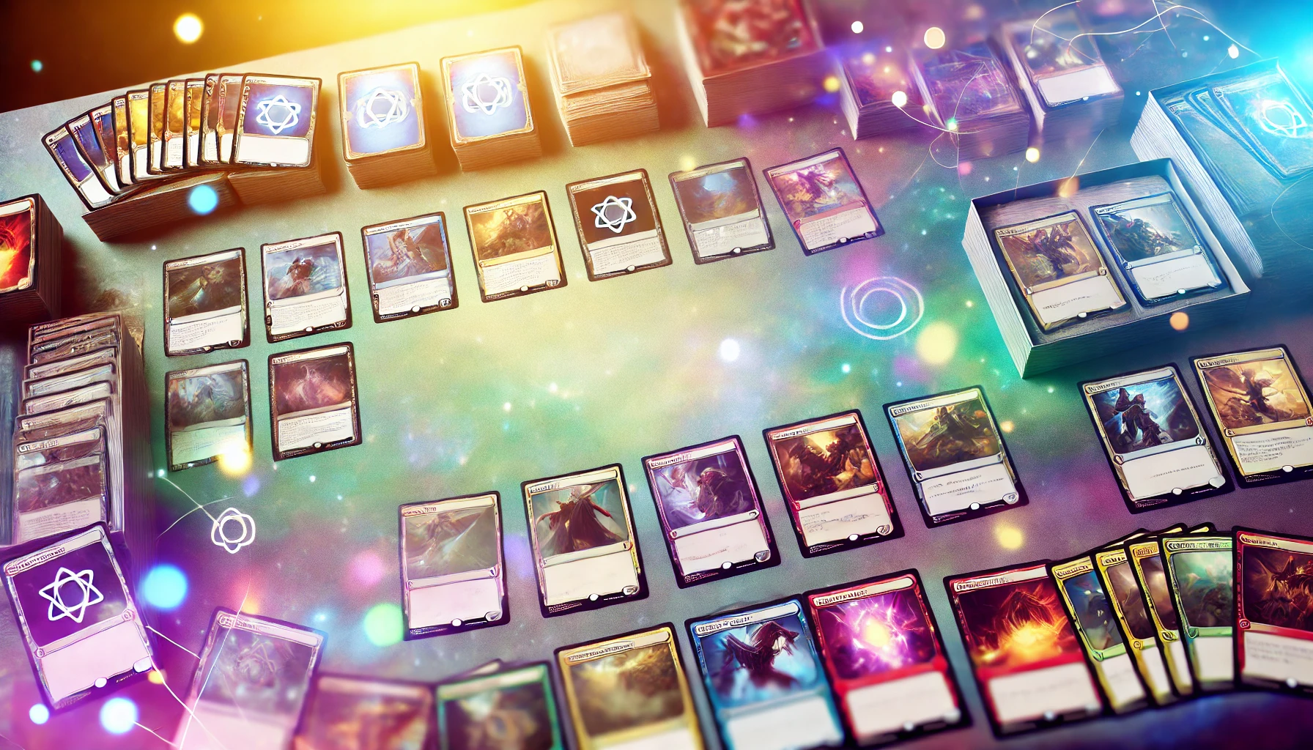

Notre jeu
Jeu de cartes à collectionner multijoueur pour tout âge, riche de joie et confrontation.
“Trading Cards Game”

Slide 6
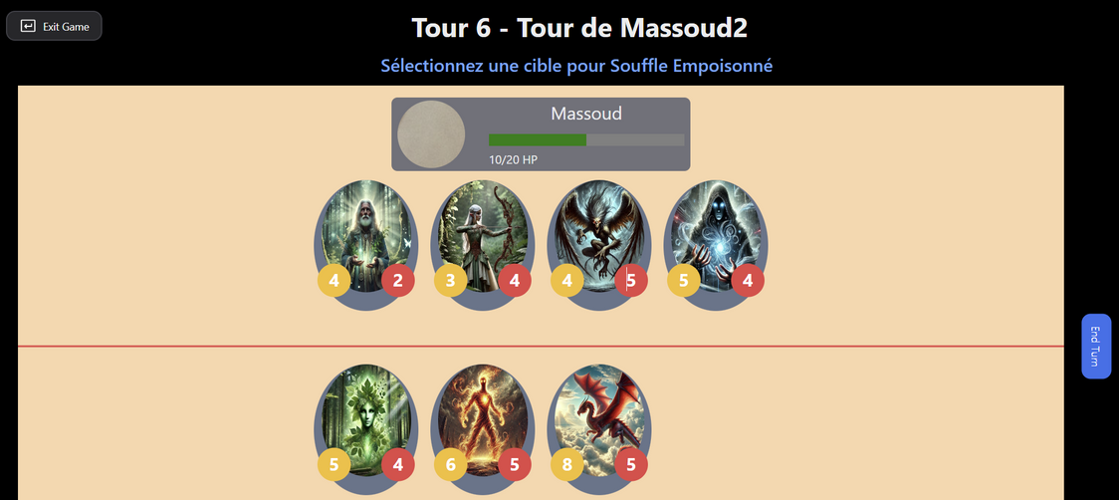
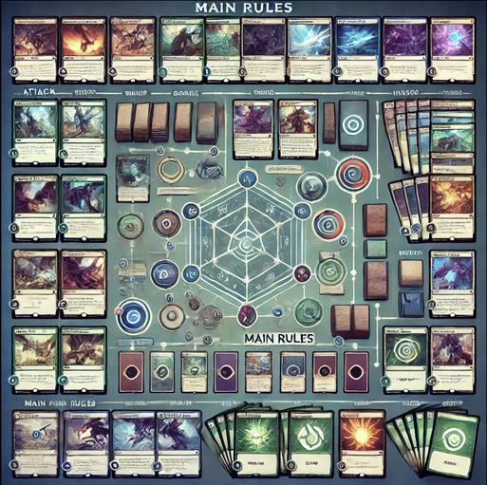
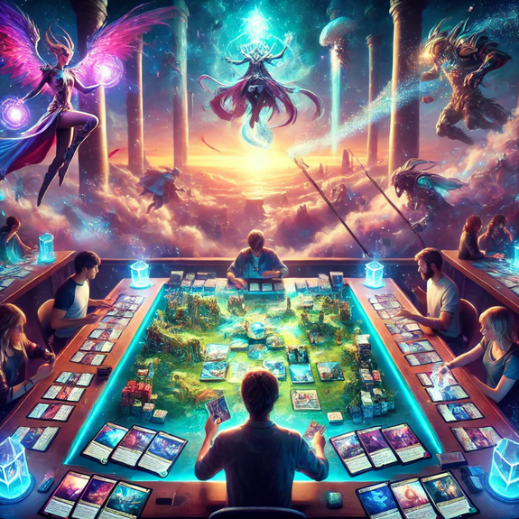
NOTRE PRODUIT
Concept du Jeu
Description du concept
Structure de base
Différenciation
Types de cartes, Mécanique de jeu, Règles principales
Fonctionnalités spécifiques, Expérience utilisateur
Créer son propre TCG !

Slide 7
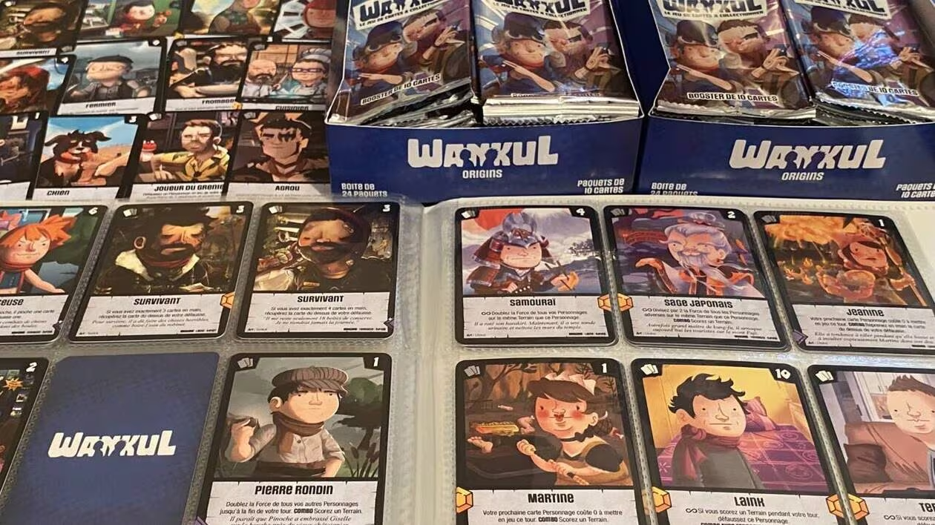

Description du concept
CRÉER SON PROPRE TCG !
Une application web pour créer et jouer à son propre TCG
Concept du Jeu
Créer un deck à partir de vos amis, vos collègues et même vos animaux de cie !

Slide 8
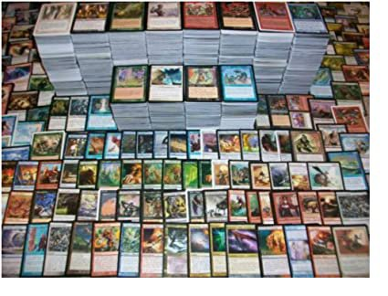
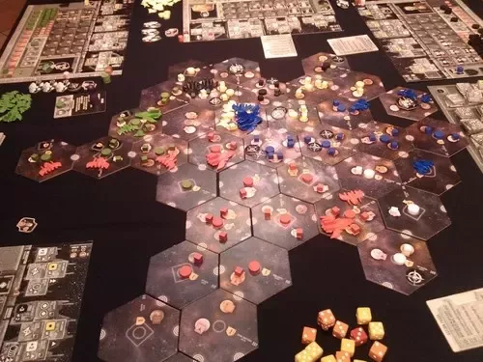
Pré-requis
CRÉER SON PROPRE TCG !
Un éditeur de cartes simple, intuitif et rapide
Concept du Jeu
Des règles simples pour s’amuser
Laisser de la liberté à l’utilisateur
Des contraintes pour que le jeu reste viable

Slide 9
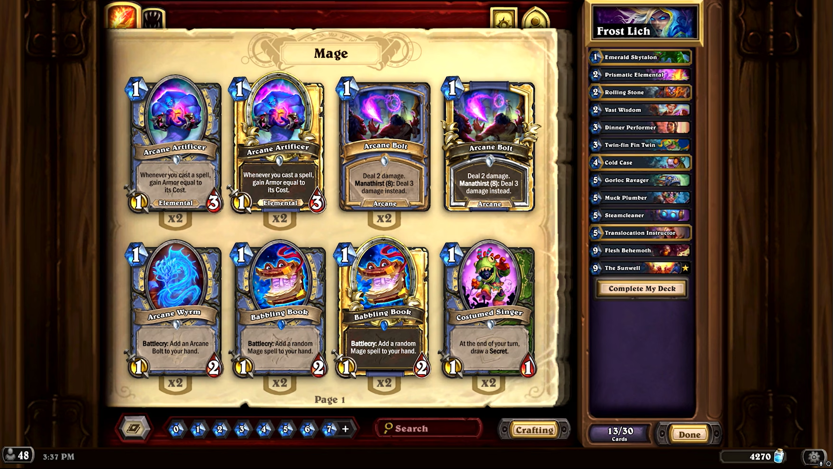
Structure de base
TYPES DE CARTES, MÉCANIQUE DE JEU, RÈGLES PRINCIPALES
Concept du Jeu

Slide 10
Types de cartes
6 DIFFÉRENTS TYPES DE CARTES
Créatures
Sortilèges
Concept du Jeu
Héros, Armes, Pièges
Une nouveauté : cartes Game-Master

Slide 11
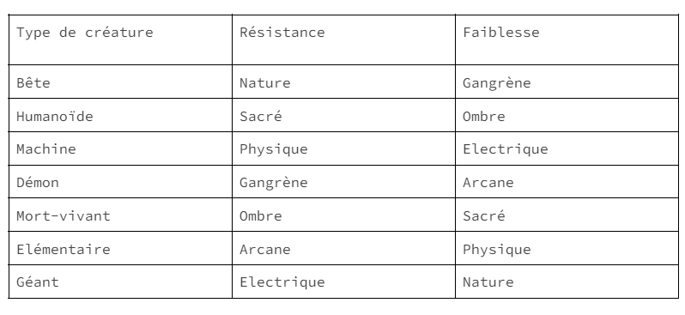
Types de créatures
DES FAIBLESSES / RÉSISTANCES POUR DES TYPES DE DÉGÂTS
Concept du Jeu

Slide 12
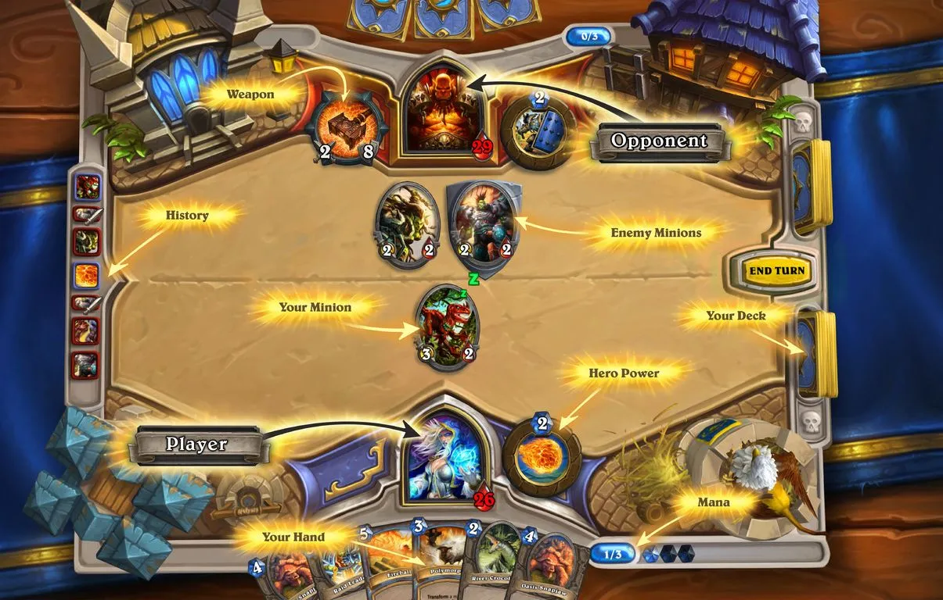
Règles du jeu
LA BOUCLE DE GAMEPLAY
Concept du Jeu

Slide 13

Boutique Intégrée
NOTRE PRODUIT
Achat de cartes, Modèles économiques possibles
Fonctionnalités Clés
Création et Gestion de Compte
Simplicité, sécurité, personnalisation
Personnalisation
Gestion des thèmes, Langues, Musique et son
Gestion des Decks et Cartes
Interface intuitive, tri des cartes/decks
Succès et Playlist en Jeu
Fidélisation des joueurs par les succès, Immersion via sa propre bande son
Mode de Jeu
Public et privé, Expérience sociale

Slide 14

Boutique Intégrée
Achat de cartes, Modèles économiques possibles
NOTRE PRODUIT
Fonctionnalités Clés
Création et Gestion de Compte
Simplicité, sécurité, personnalisation
Personnalisation
Gestion des thèmes, Langues, Musique et son
Gestion des Decks et Cartes
Interface intuitive, tri des cartes/decks
Succès et Playlist en Jeu
Fidélisation des joueurs par les succès, Immersion via sa propre bande son
Mode de Jeu
Public et privé, Expérience sociale

Slide 15

Boutique Intégrée
Achat de cartes, Modèles économiques possibles
NOTRE PRODUIT
Fonctionnalités Clés
Création et Gestion de Compte
Simplicité, sécurité, personnalisation
Personnalisation
Gestion des thèmes, Langues, Musique et son
Gestion des Decks et Cartes
Interface intuitive, tri des cartes/decks
Succès et Playlist en Jeu
Fidélisation des joueurs par les succès, Immersion via sa propre bande son
Mode de Jeu
Public et privé, Expérience sociale

Slide 16

Boutique Intégrée
Achat de cartes, Modèles économiques possibles
NOTRE PRODUIT
Fonctionnalités Clés
Création et Gestion de Compte
Simplicité, sécurité, personnalisation
Personnalisation
Gestion des thèmes, Langues, Musique et son
Gestion des Decks et Cartes
Interface intuitive, tri des cartes/decks
Succès et Playlist en Jeu
Fidélisation des joueurs par les succès, Immersion via sa propre bande son
Mode de Jeu
Public et privé, Expérience sociale

Slide 17

Boutique Intégrée
Achat de cartes, Modèles économiques possibles
NOTRE PRODUIT
Fonctionnalités Clés
Création et Gestion de Compte
Simplicité, sécurité, personnalisation
Personnalisation
Gestion des thèmes, Langues, Musique et son
Gestion des Decks et Cartes
Interface intuitive, tri des cartes/decks
Succès et Playlist en Jeu
Fidélisation des joueurs par les succès, Immersion via sa propre bande son
Mode de Jeu
Public et privé, Expérience sociale

Slide 18

Boutique Intégrée
Achat de cartes, Modèles économiques possibles
NOTRE PRODUIT
Fonctionnalités Clés
Création et Gestion de Compte
Simplicité, sécurité, personnalisation
Personnalisation
Gestion des thèmes, Langues, Musique et son
Gestion des Decks et Cartes
Interface intuitive, tri des cartes/decks
Succès et Playlist en Jeu
Fidélisation des joueurs par les succès, Immersion via sa propre bande son
Mode de Jeu
Public et privé, Expérience sociale

Slide 19
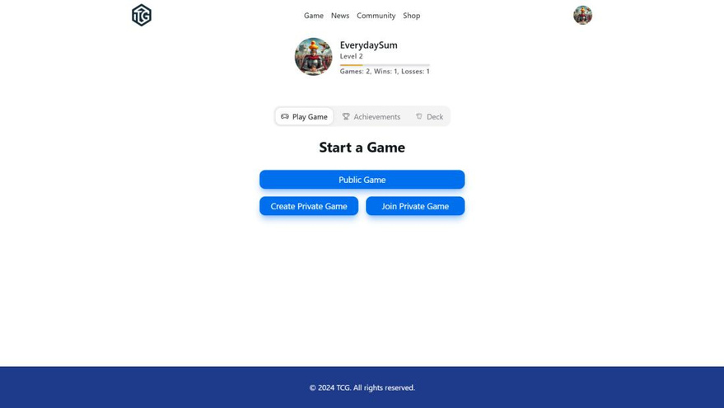
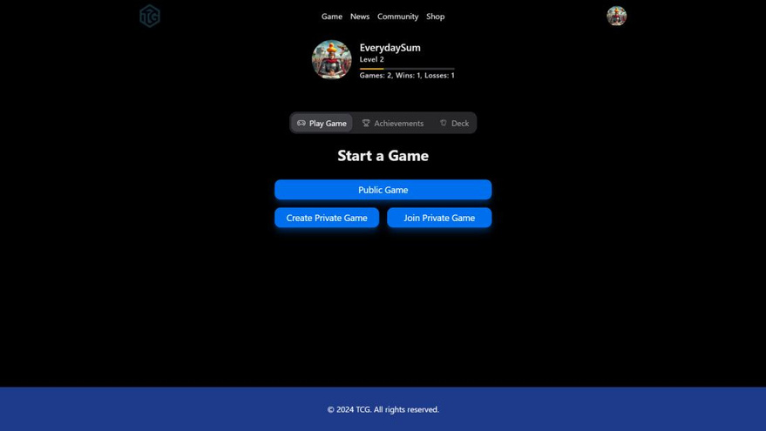
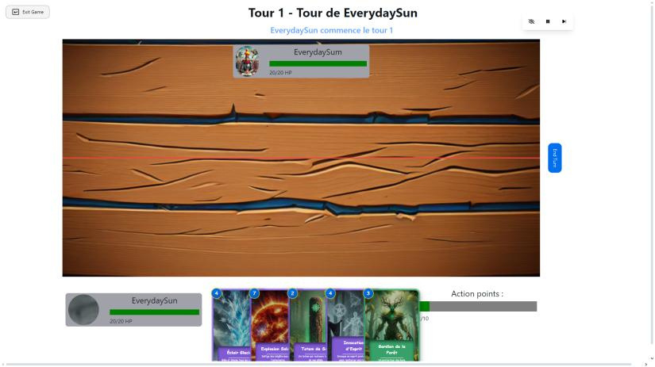
Interface Utilisateur (UX/UI)

Slide 20

Démonstration en Direct
“Bien fait vaut mieux que bien dit.” — Benjamin Franklin

Slide 21


Forces
LES AUTRES TCG
Comparaison
Communauté établie et large base de joueurs.
Faiblesses
Évolution limitée des mécaniques de jeu.
De notre côté
support multilingue, personnalisation poussée, etc).

Slide 22
Différenciation
UNE MULTITUDE DE FEATURES, UN CONCEPT UNIQUE
Des possibilités infinies pour la personnalisation
Un jeu simple pour partager des moments entre amis
Concept du Jeu
Des règles amusantes pour pimenter le jeu
Un écosystème complet

Slide 23

Chef de projet & Développeur polyvalent
TOUCHE-À-TOUT, MAIS MAÎTRE DE RIEN
Initialisation du projet
Gestion des sprints
Documentation
QA & Testing
UX/UI
Développement de l’interface utilisateur
Gestion des thèmes
Création des assets graphiques
Développement de la logique de jeu
LUCAS FIXARI

Slide 24

Développeur back-end
TOUT EST DANS LE TITRE
Initialisation du client Sequelize et synchronisation avec Postgres
Création de la table Cards et tables associées
Mise en place des controllers
PIERRE ROCHETTE

Slide 25
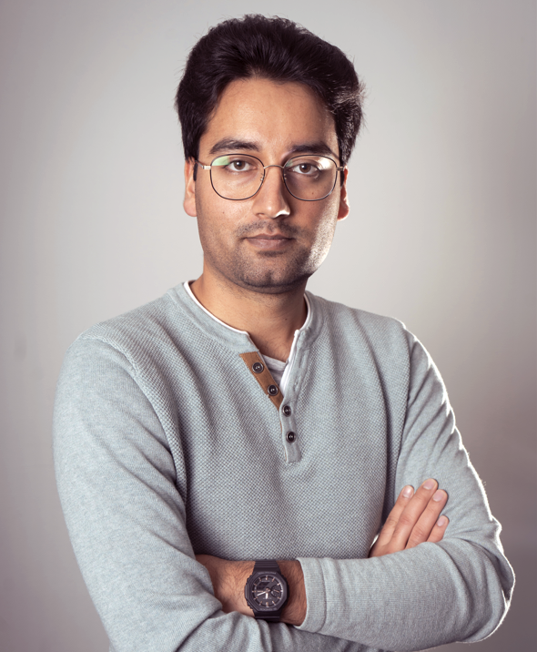
Développeur Full Stack
BACKEND + FRONTEND = FULLEND
Authentification
Compte Utilisateur
Home page
Récupération/Réinitialisation de mot de passe
MASSOUD SHAMS

Slide 26

Développeur Front-End & Game Designer
CONCEPTION DU JEU
Création des règles du jeu
Création de la boucle de gameplay
Conception de l’UI/UX du jeu
Animations et design
WILLIAM WOZIWODA

Slide 27

Développeuse front-end
FAÇONNEUSE DU WEB, UN PIXEL À LA FOIS !
Authentification
Gestion de Page Principale
Gestion de Compte Utilisateur
Gestion du Panier
Paiement avec Stripe
SETAYESH GHAMAT
SETAYESH GHAMAT

Slide 28
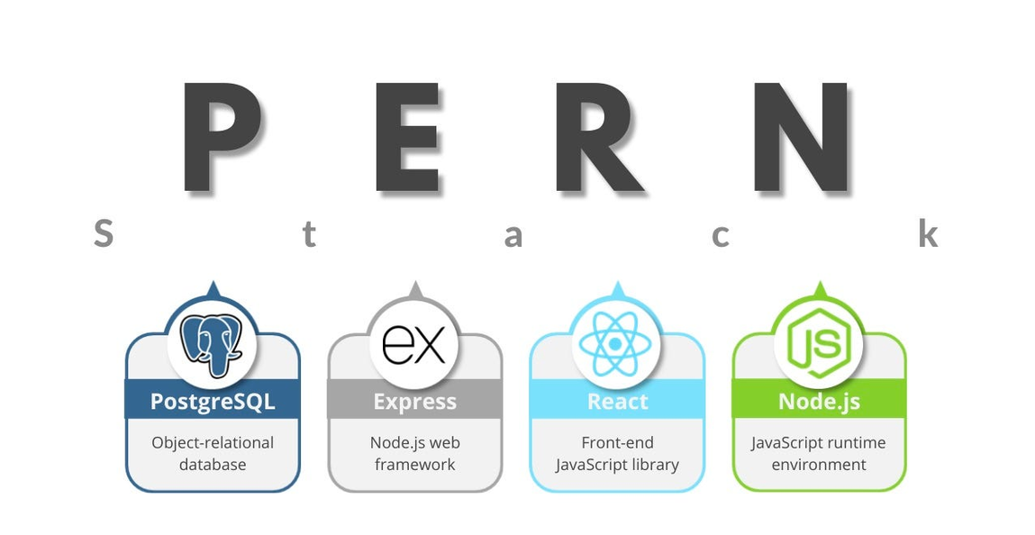

Stack Technologique
Choix Technologiques

Slide 29

Défis Techniques et Solutions
Lien entre interface graphique et interface logiciel
Utilisation de Socket.io
Solution cloud (AWS)

Slide 30


Stratégie de Déploiement
“Une stratégie sans exécution n’est qu’une hallucination.”
— Jeffrey Pfeffer
Plan de commercialisation
Cibles principales
Joueurs de TCG, Marchés émergents, Communautés spécifiques
Plateformes, Monétisation, Marketing.

Slide 31


ROADMAP ET ÉVOLUTIONS
Futures
Fonctionnalités à venir
Déploiement sur d'autres plateformes
Expansion de la communauté

Slide 32

Conclusion
Récapitulatif des points forts du projet.
Impact potentiel sur le marché.
Pourquoi ce projet est unique et mérite de l'attention. (Financement)
Forces du projet
Impact potentiel
Financement
Ne s’inscrit pas dans un univers précis, et permet au joueur de créer leurs propres cartes
Fonctionne sur un client web responsive : toute personne qui a accès à un navigateur ou un téléphone peut jouer à notre jeu
Toucher une vaste communauté de joueurs
Amener une idée nouvelle en laissant aux joueurs la possibilité de créer leurs cartes sur un marché du TCG où les univers sont définis.
Peut-être vous !

Slide 33




MERCI
Restons en Contact
contact@TCG.com
Pour toute question complémentaire, une démonstration privée ou des discussions autour de partenariats, n’hésitez pas à nous contacter !
03 42 55 67 69
www.tcg.com

